Slide 1
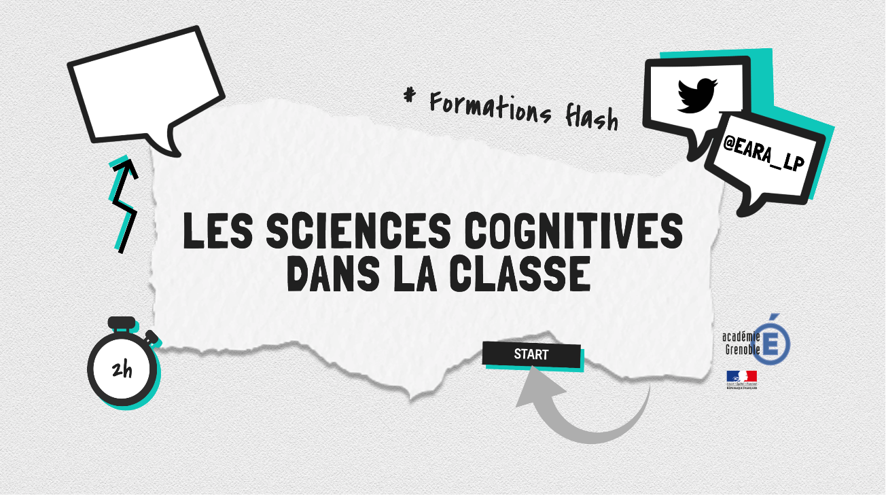
Olivier Ponson et Cynthia Willig

Slide 2
Objectifs
Définir les sciences cognitives
Identifier le lien entre le fonctionnement cérébral et la motivation
Déconstruire certaines croyances du monde de l’éducation via les neuromythes
Découvrir les principaux mécanismes de l’apprentissage
Scénariser ses cours en tenant compte des apports des sciences cognitives

Slide 3
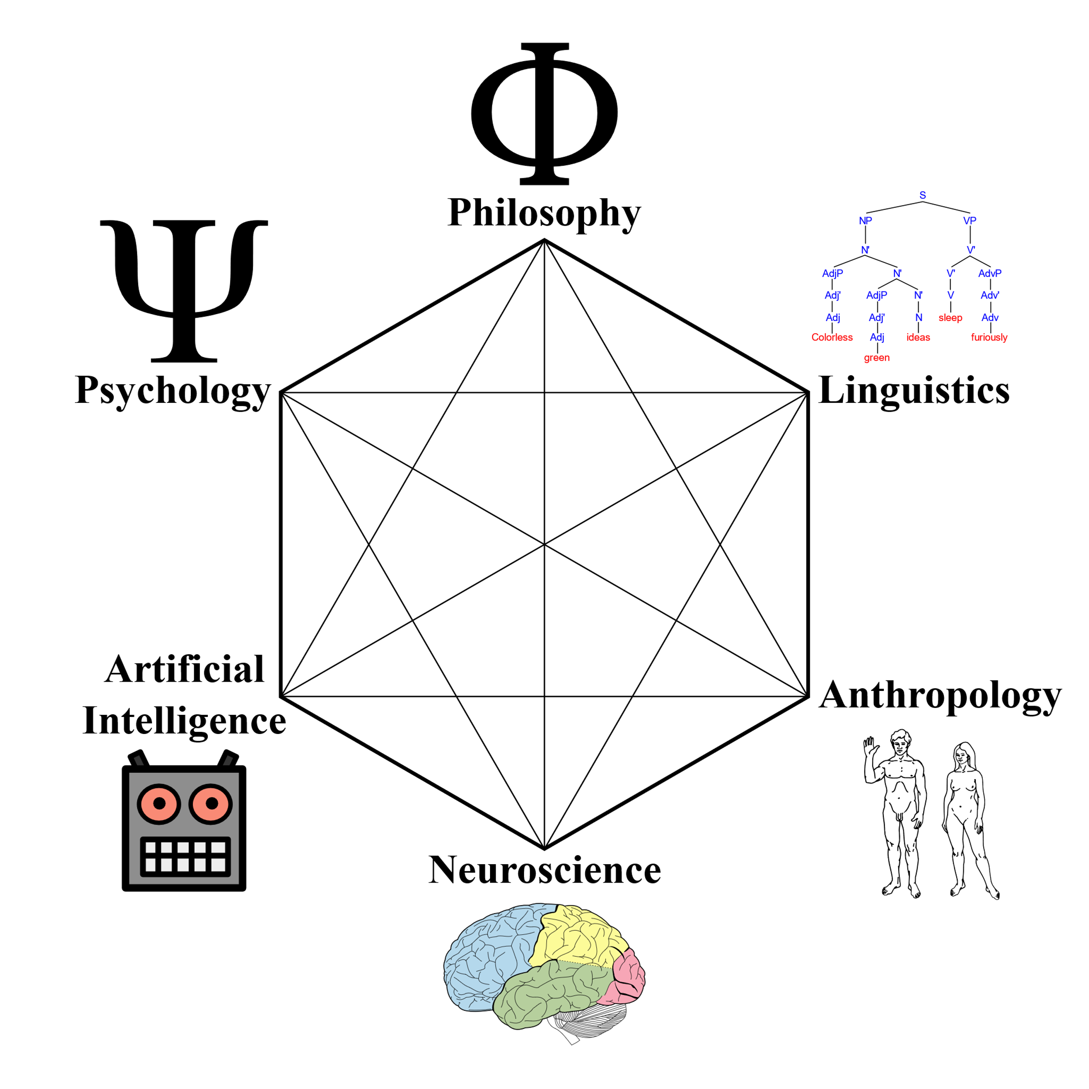
Définition des sciences cognitives
Sciences Cognitives = discipline qui s’axe sur la description, l’explication et la simulation des mécanismes de pensée humaine comme la perception, l’intelligence, le langage, la mémoire, l’attention, le raisonnement, les émotions ou même la conscience.
Notes:
Elles ont pour but l’étude des propriétés formelles et algorithmiques des fonctions mentales, d’essayer de retranscrire toutes les facultés du cerveau humain.
Elles sont composées de 6 sous-disciplines (les Neurosciences, la linguistique computationnelle, l’anthropologie cognitive, la psychologie cognitive, la philosophie de la cognition et l’intelligence artificielle). Nous nous focaliserons sur la première de ces 6 sous-disciplines, les neurosciences.

Slide 4
Distinction Neurosciences/Sciences cognitives
Neurosciences : elles étudient le système nerveux de l’ensemble du corps, décrivent les structures et leur fonctionnement, des composants (neurones, moelle épinière...) aux organes (cerveau, cervelet...)
Neurosciences cognitives : elles s’appuient sur des expérimentations
scientifiques pour proposer des pistes pédagogiques axées sur l’attention,
l’implication, la mémorisation, la compréhension et la place du numérique.
Notes:
On confond souvent neurosciences et sciences cognitives :
Les neurosciences consistent à comprendre et expliquer le fonctionnement du cerveau humain. Elles regroupent toutes les disciplines liées à l’anatomie et au système nerveux : elles concernent donc l’ensemble du corps et des organes.
Les neurosciences sont présentent dans de nombreux domaines (neuroanatomie, neurophysiologie, neurobiologie, neurogénétique…) et si l’on en parle ici aujourd’hui c’est parce qu’elles ont un réel intérêt dans le domaine de l’apprentissage.
Les neurosciences cognitives sont les recherches qui s’intéressent plus particulièrement aux pistes pédagogiques sur l’attention, la mémorisation, la compréhension

Slide 5
Qu’est-ce qu’apprendre ?
Extrait de la vidéo de Steve Masson
Création de connexions neuronales dans le cerveau
Changement de connexions neuronales
Modification du cerveau
= Neuroplasticité
Notes:
Pour résumer, on retient que l’apprentissage consiste à créer de nouvelles connexions dans le cerveau.
L’idée de la neuroplasticité est importante car elle met en valeur le fait que tout le monde peut apprendre et à tout âge, quel que soit son patrimoine cérébral.
Il y a donc dans cette affirmation l’idée que chaque élève peut progresser et c’est important de leur faire savoir car cela va jouer sur la motivation.

Slide 6
Comment favoriser la motivation pour améliorer l’apprentissage ?
Comprendre le fonctionnement du cerveau ⇨ augmenter le niveau de motivation
Fonctionnement du cerveau :
Analyse coûts/bénéfices
Motivation :
Force qui pousse à agir malgré les efforts à fournir
Notes:
Pour amorcer la réflexion, on vous propose aujourd’hui d’essayer de comprendre comment le cerveau fonctionne et en particulier comment les systèmes de motivation fonctionnent au niveau cérébral pour voir si cela peut nous donner des indices sur la façon de motiver les élèves et de favoriser leur réussite.
En fait, on vous propose de mettre en parallèle le fonctionnement du cerveau et le concept de la motivation pour essayer d’en tirer des stratégies pédagogiques qui puissent permettre à tous de progresser.
Le cerveau pour être motivé, pour faire des effort, fait toujours une évaluation du rapport coût bénéfice : il essaie d’examiner ce que ça va couter en terme d’energie pour faire un effort. Donc on voit assez rapidement le lien entre motivation et fonctionnement du cerveau

Slide 7
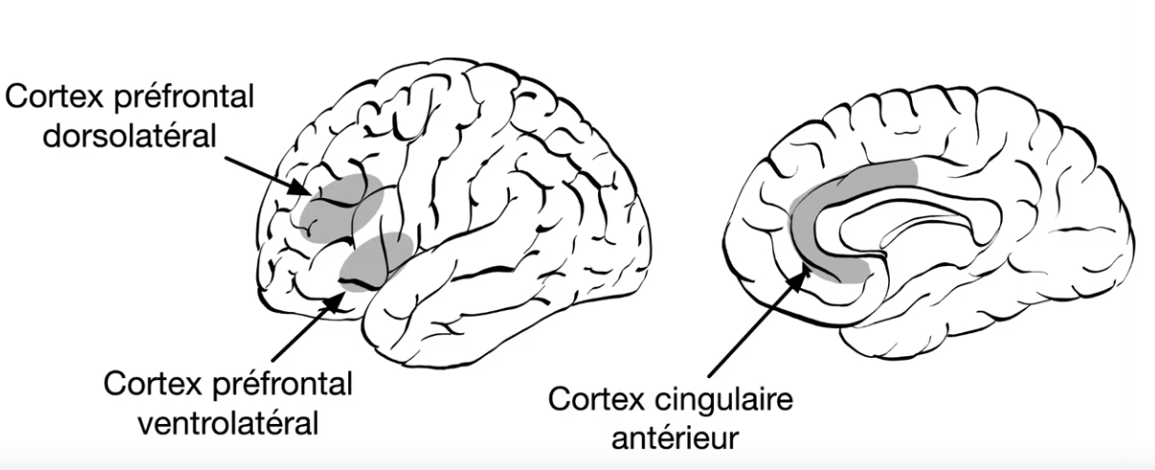
Que se passe-t-il dans le cerveau quand on fournit un effort ?
Notes:
Que se passe-til du côté cérébral quand on fourni un effort : on entend par effort, le fait de devoir comprendre un texte, faire attention, analyser une information…
Dès qu’on fournit un effort, cela active deux régions du cortex préfrontal (partie avant du cerveau)
On peut se demander qu’est ce qui va activer ces deux régions là, qu’est-ce qui va faire qu’on va s’engager à faire des efforts ?

Slide 8
Déterminants dans l’analyse coût/bénéfice
⇨ Croire qu’on peut s’améliorer
Etat d’esprit
Dynamique
Croire qu’on peut s’améliorer
Fixe
Ne pas y croire
Selon Moser et al. 2011
Notes:
Si on s’engage dans un effort en croyant dès le départ qu’on ne pourra pas s’améliorer, cela nous donne une analyse rapport coût/bénéfice nettement moins favorable à l’engagement dans l’effort. Pourquoi faire des efforts si ces efforts n’apporteront rien ?
On en réfère souvent à l’état d’esprit quand on parle de la capacité à croire à la possibilité de s’améliorer.
Certaines personnes ont un état d’esprit qu’on appelle dynamique : ils croient en leur capacité à s’améliorer. Donc quand elles rencontrent des obstacles, des difficultés, elles considèrent qu’elles ont encore du chemin à faire pour y arriver.
D’autres ont plutôt un état d’esprit fixe : elles ne croient pas en leur capacité à s’améliorer (ex : les maths c’est pas pour moi, je n’y arriverai jamais). Elle sont persuadés que leur réussite dans ce domaine découle de variables intrinsèques prédéfinies qu’elles ne possèdent pas et non pas de travail et d’entrainement et donc pensent qu’elles ne pourront pas changer.
Etude de Moser et Al qui s’est intéressée à l’effet des activités sur le cerveau : conclusion : plus les gens avaient un état d’esprit dynamique, plus ils avaient tendance à corriger leurs erreurs. Donc plus les gens ont un état d’esprit dynamique, plus ils portent attention à leurs erreurs, et plus ils cherchent à la corriger. Donc plus ils apprennent.
L’étude démontre que les gens qui ont un état d’esprit fixe, activent moins leur cerveau que ceux qui ont un état d’esprit dynamique.
Alors est-ce qu’on peut influencer un état d’esprit ?
Est-ce qu'on peut changer un état d’esprit fixe en état d’esprit dynamique ?
Il semblerait que oui et que ce n’est pas si difficile que ça.

Slide 9
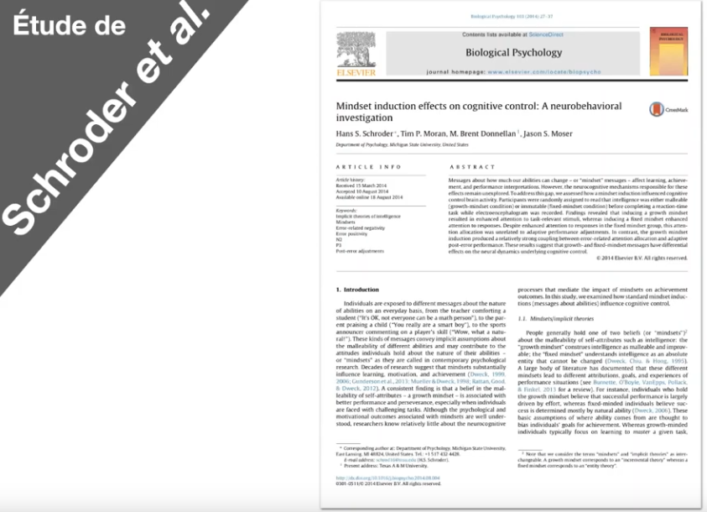
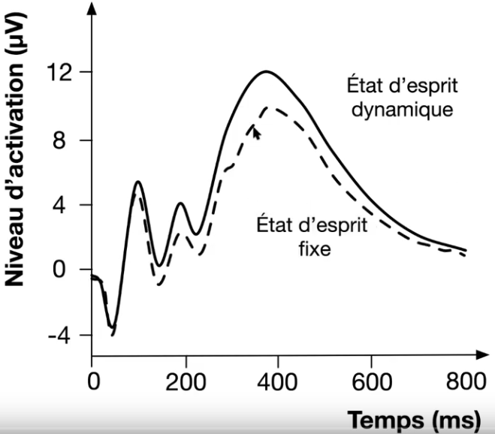
Expérience : effet d’un texte (dynamique vs fixe) sur l’activité du cerveau
Notes:
On donne avant une activité, un texte à lire sur le fonctionnement du cerveau : un qui indique que l’on peut toujours progresser et un autre qui affirme que le cerveau n’est pas modulable et que l’on peut difficilement s’améliorer. On constate que le groupe qui a lu le texte 1 en lien avec un état d’esprit dynamique ont activé davantage de neurones.
Donc il y a bien des façons d’impacter cette motivation à fournir un effort d’apprentissage et nous enseignant, en sommes les principaux leviers par nos choix pédagogiques et notre posture.
Les études montrent qu’on peut assez rapidement changer d’état d’esprit, que cela dure un certain temps mais n’est pas éternel. Et donc ce qu’on fait lire à l’élève, ce qu’on lui dit, cela a un vrai impact sur leur apprentissage.
C’est donc important d’informer les élèves sur cette neuroplasticité du cerveau : on devrait parler du fonctionnement du cerveau aux élèves pour qu’ils aient conscience de ce qui se passe en interne à chaque fois qu’ils lisent, qu’ils sont en activité, qu’il révisent. A chaque instant, le cerveau est entrain de changer.
On peut le faire via des activités pédagogiques, ou simplement en leur en parlant régulièrement durant les cours.
Et évidemment fournir aux élèves des feed-back compatibles avec un état d’esprit dynamique : nous allons revenir plus en détail sur ces feed back.

Slide 10

Pourquoi cette formation ?
« Les enseignants doivent devenir des experts de la dynamique cérébrale de leurs élèves. Personne ne devrait connaître mieux qu’eux les lois de la pensée en développement, les principes de l’attention et de la mémoire.»
Stanislas Dehaene
⇨ Rôle majeur de l’enseignant
dans l’apprentissage des élèves

Slide 11
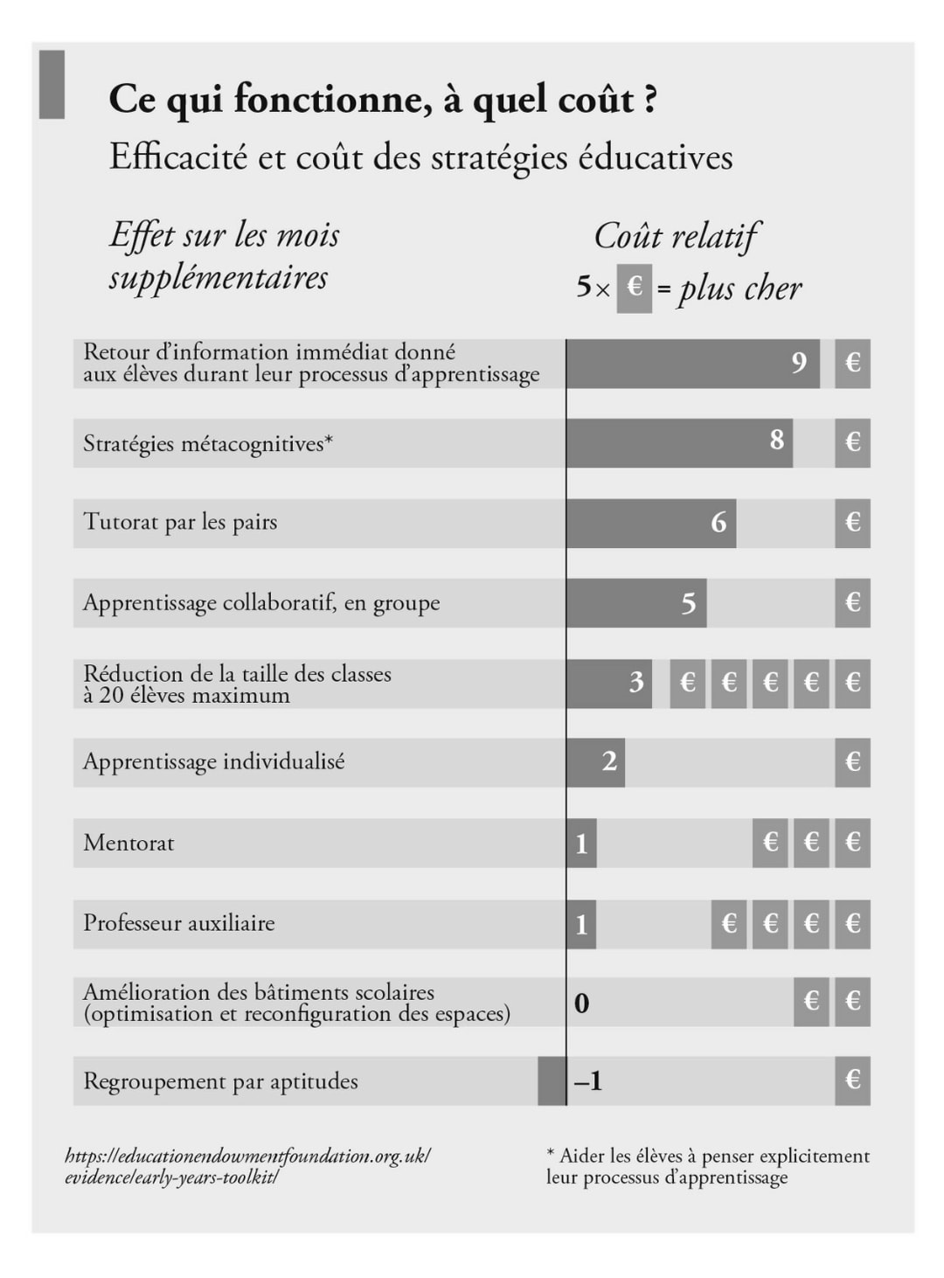
Le feed-back : la stratégie
la plus efficace
Fonctions du feed-back :
Confirmer - en la justifiant - une réponse adéquate.
Ajuster la compréhension de l’élève si sa réponse est confuse.
Ajouter/Rappeler une information manquante si elle est nécessaire.
Notes:
On peut constater que parmi les stratégies peu coûteuses les plus efficaces figurent les feedbacks immédiats mais aussi la métacognition ainsi que le travail entre pairs, sous forme de tutorat et de travaux collaboratifs.
Le feed-back a pour objectif de confirmer une information, de permettre une meilleure compréhension de l’élève, d’ajouter ou rappeler une information e

Slide 12
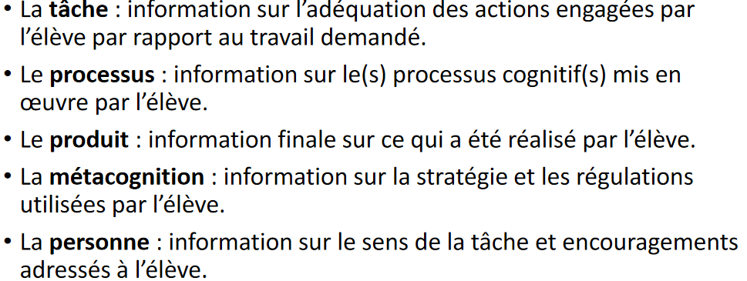
Les 5 niveaux de feed-back
Notes:
Parmi les différents types de feed-back possibles tous ne se valent pas.
S. Masson insiste sur le fait qu’il faut privilégier les feed-back portant sur le processus.
Pourquoi ?
Parce que dire à l’élève par exemple, qu’il a réussi parce qu’i est doué, qu’il a du talent pour une tâche ou dans uns discipline lui laisse pense que c’est quelque chose d’inné qui ne se travaille pas.
A l’inverse, dire à l’élève qu’il a réussi parce qu’il a fait des efforts n’est pas forcément approprié car certains élèves font tous les efforts nécessaires et ne parvienne parfois pas à réalise quelque chose malgré tout, tout simplement qu’ ils ne travaillent pas selon la bonne méthode, la bonne stratégie, le bon processus. Il faut donc plutôt lui demander comment il a fait pour réaliser la tâche et repérer du coup ce qui a mal été réalisé dans le processus.

Slide 13
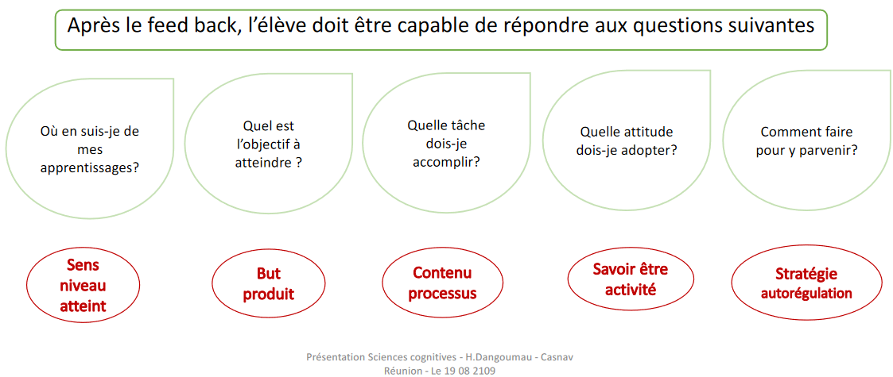
Les effets attendus

Slide 14
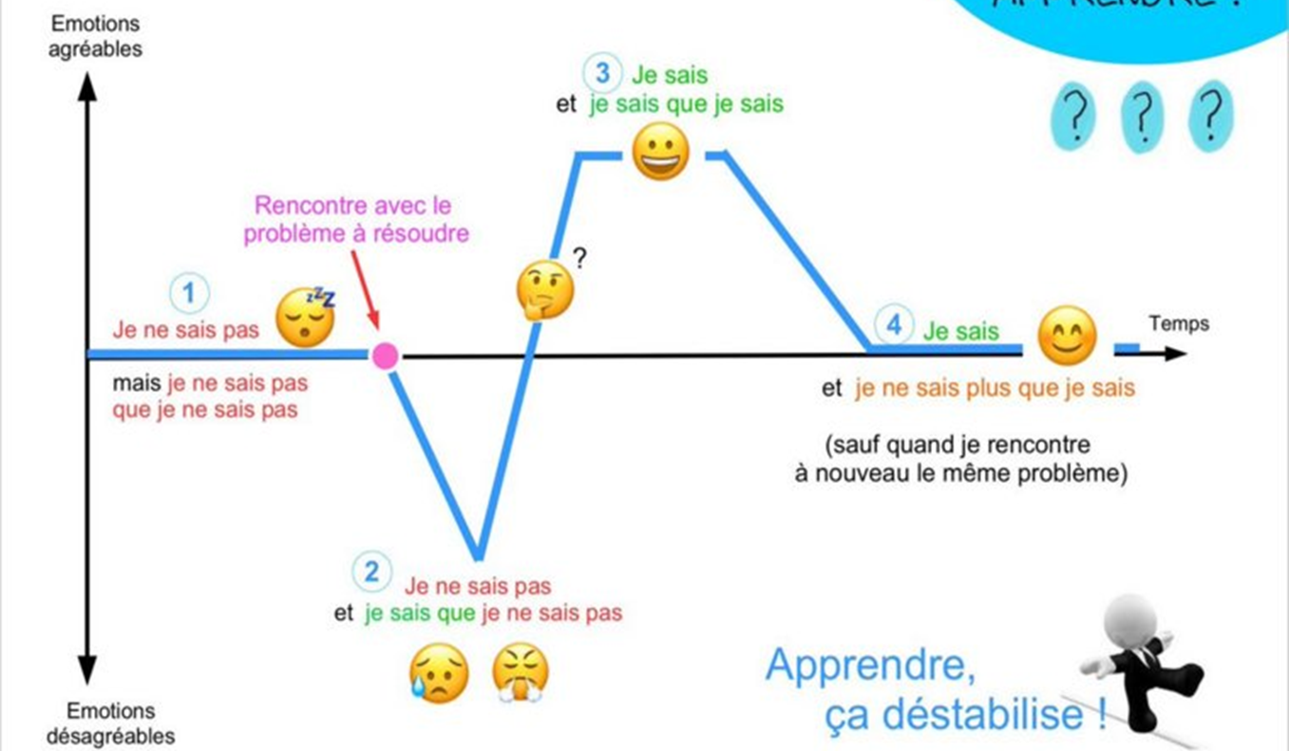
Les émotions : un rôle dans les apprentissages ?
Les 4 phases de l'apprentissage
Notes:
Les phases des apprentissages et le rapport aux émotions.
Rôle des émotions dans les apprentissages. Fixés par rapport à des émotions positives (1er baiser...)
Réflexivité de groupe ou objectivation :
L'objectivation permet de faire un retour sur les apprentissages et aussi sur la démarche (temps du feedback global). Elle est une étape essentielle, car elle permet de boucler la boucle et de faciliter l'assimilation ainsi que le transfert des connaissances et des habiletés.
= réflexion critique pour participer à lévaluation des processus de groupe. C’est aussi la phase de métacognition,
Si on fait le lien avec le schéma des phases de l’apprentissage de Maslow c’est le moment ou on travaille à rendre la compétence consciente « Je sais que je sais ».
Rôle de chef d’orchestre de l’enseignant.
Schématisation par D. Favre du principe piagétien de l'équilibration majorante :
Apprendre correspond à une majoration des représentations initiales.
L’élève passe d’un niveau initial A « il n’arrive pas dénué d’expérience » à un niveau B supérieur dans lequel il parvient à résoudre de nouveaux pbs.
Incompétence ics : on vit heureux : c’est la genèse avant la pomme ! C’est l’état de nature mais l’enjeu de l’éducation est de faire passer les élèves à l’état de culture.
Incompétence cs : insécurité, déséquilibre cognitif. Nos représentations spontanées ne nous permettent pas de franchir un nouvel obstacle. Frustration, désir de savoir et d’apprendre
Compétence cs : les élèves ont les réponses à leurs questions : fierté, sentiment agréable. Reste à développer des automatismes pour pouvoir utiliser ces nouvelles connaissances dans de nouveaux contextes. C’est la phase 4.
Compétence ics : il n’est plus nécessaire de mobiliser une activité cognitive intense pour résoudre ces problèmes, c’est intégré et cela libère de la place et de l’énergie pour développer de nouveaux apprentissages

Slide 15
Atelier 1 : Les neuromythes ou pas ? (Vrai ou Faux)
1- Nous n’utilisons que 10% de notre cerveau ?
2- Certains élèves sont davantage cerveau droit (créatif) ou cerveau gauche (logique) ?
3- Relire mes notes de cours et surligner les passages clés sont des stratégies efficaces ?
4- Nous apprenons mieux lorsque nous étudions chaque jour plutôt que plusieurs heures de suite ?
5- L'activité physique peut améliorer l'attention et le contrôle cognitif ?
6- En matière d'apprentissage, tout se joue avant 6 ans ?
7- Certains d’entre nous sont mono-tâches et d’autres multitâches ?
Notes:
1- Nous n’utilisons que 10% de notre cerveau ?
Longtemps a perduré l’idée que nous n’utilisions qu’une partie de notre cerveau (comme dans le film « Lucie ») mais ce n’est pas le cas. Nous utilisons pleinement notre cerveau.
2- Certains élèves sont davantage cerveau droit (créatif) ou cerveau gauche (logique) ?
Idée fausse rependue : même si certaines zones du cerveau sont prédominantes dans certaines tâches, les échanges et interactions entre les différentes zones du cerveau sont permanentes.
3- Relire mes notes de cours et surligner les passages clés sont des stratégies efficaces ?
En matière de recherche, il a été démontré que certaines stratégies sont peu voire pas efficaces et celle qui consiste à relire plusieurs sont cours en fait partie.
4- Nous apprenons mieux lorsque nous étudions chaque jour plutôt que plusieurs heures de suite ?
Et non, malheureusement. Entre la capacité attentionnelle réduite et l’engagement cognitif que demandent les apprentissages, il est bien plus efficace de travailler sur un temps court mais régulièrement plutôt que de concentrer le travail sur un temps long.
5- L'activité physique peut améliorer l'attention et le contrôle cognitif ?
Il a été démontré que l’activité physique avait un impact à la fois en termes d’attention (cela pouvait développer la capacité à de concentrer plus régulièrement et plus longtemps) mais aussi sur le contrôle cognitif (ensemble de fonctions cognitives de haut niveau qui permettent de réguler les comportements pour atteindre les buts fixés).
6- En matière d'apprentissage, tout se joue avant 6 ans ?
Même s’il existe une fenêtre plus propice aux apprentissages et que celle-ci se situe assez tôt chez l’enfant, il est possible d’apprendre à tout âge et les dernières découvertes en matière de plasticité cérébrale ne font que confirmer cela.
7- Certains d’entre nous sont mono-tâches et d’autres multitâches ?
Tout le monde est mono-tâche. Lorsque nous effectuons 2 tâches en même temps, soit l’une d’entre elle a été automatisée (comme la conduite) et donc fait appel à la mémoire procédurale soit, pour 2 tâches à fort engagement cognitif, notre cerveau « switch » d’une tâche à l’autre en permanence.
8- L'erreur permet d'apprendre ?
L’erreur fait partie intégrante des apprentissages. Cela a été développé par Astolfi concernant le statut de l’erreur, trop souvent négatif dans notre système éducatif et cela a été mis en évidence par les sciences cognitives en terme d’impact lors d’un retour sur ces retours.
9- Un souvenir est fiable ?
Malheureusement, toute connexion neuronale non sollicitée devenant de moins en moins active et donc forçant l’oubli, un souvenir au fur et à mesure du temps perd certains détails et le cerveau, détestant le vide, remplit « les trous » par le biais de l’imagination. Et donc avec e temps, un souvenir est de moins en moins fiable.
10- D’après Howard Gardner, il existe des intelligences multiples ?
La théorie proposée par Gardner n’avait aucun fondement scientifique au départ : elle était basée sur l’observation de situations et elle n’a jamais été démontrée. Bien au contraire, les sciences cognitives nous ont montré depuis qu’il est impossible de catégoriser aussi simplement des individus par types d’intelligence.
11- Ecouter de la musique classique telle que Mozart favorise les apprentissages ?
En 1993 des chercheurs américains publient dans la très prestigieuse revue scientifique Nature, une étude qui semble lier écoute de la musique classique avec le quotient intellectuel. En réalité, les résultats sont bien plus complexes tout comme les conditions et l’interprétation de ces travaux. Les résultats impressionnants cachent en réalité de sérieux problèmes méthodologiques portant notamment sur le nombre trop faible de participants et une reproductibilité quasiment nulle de ces résultats par d’autres chercheurs dans d’autres laboratoires que celui dans lequel ont été conduits les travaux initiaux. Peu après la diffusion des premiers résultats scientifiques sur l'effet Mozart, des législateurs ont fait passer des lois sur la base des résultats obtenus. Ainsi, des CD de musique classique étaient distribués aux mères en Géorgie. Dans les crèches subventionnées par l'état de Floride, il devint obligatoire de diffuser de la musique classique chaque jour.
12- Nous sommes plus bêtes qu’avant ?
Non. Franck Ramus, chercheur en sciences cognitives, dans une vidéo, explique que, par le biais des tests de QI, on se rend compte que la moyenne a progressé en comparaison d’il y a 50 ans. Simplement, ce qui pouvait paraître indispensable en termes de connaissances il y a encore 20 ou 30 ans comme les noms des départements ne l’est plus maintenant et les compétences développées par les individus ne sont plus les mêmes qu’il y a 50 ans.

Slide 16
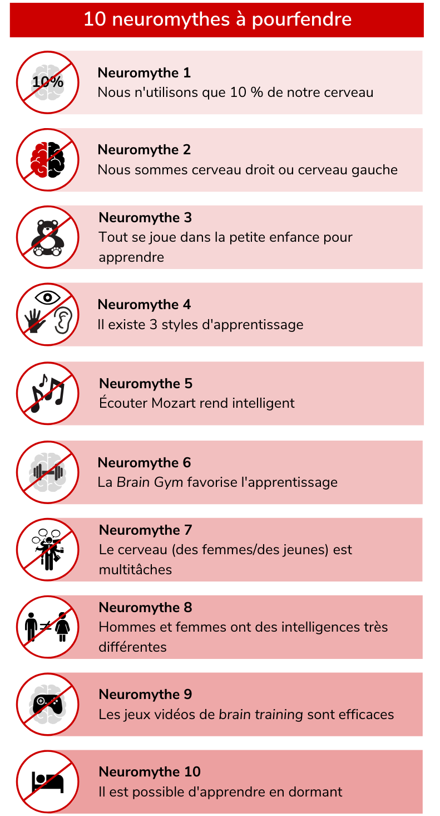
Les principaux neuromythes
Notes:
Sur les documents suivants sont présentés les différents neuromythes qui perdurent pour certains dans notre société.

Slide 17
Les mécanismes de l’activité cognitive
La mémoire et la mémorisation
L’attention
La compréhension
La motivation
Le feed-back
Notes:
En dehors du feed-back, que nous avons déjà abordé, et de la motivation que nous avons simplement évoqué, il existe 3 autres mécanismes de l’activité cognitive :
l’attention
La mémoire et la mémorisation
la compréhension
On va essayer de vous donner quelques aspect théoriques sur chacun de ces mécanismes mais surtout de vous donner des pistes concrètes de travail et de mise en œuvre dans la classe pour favoriser chacun de ces mécanismes.

Slide 18
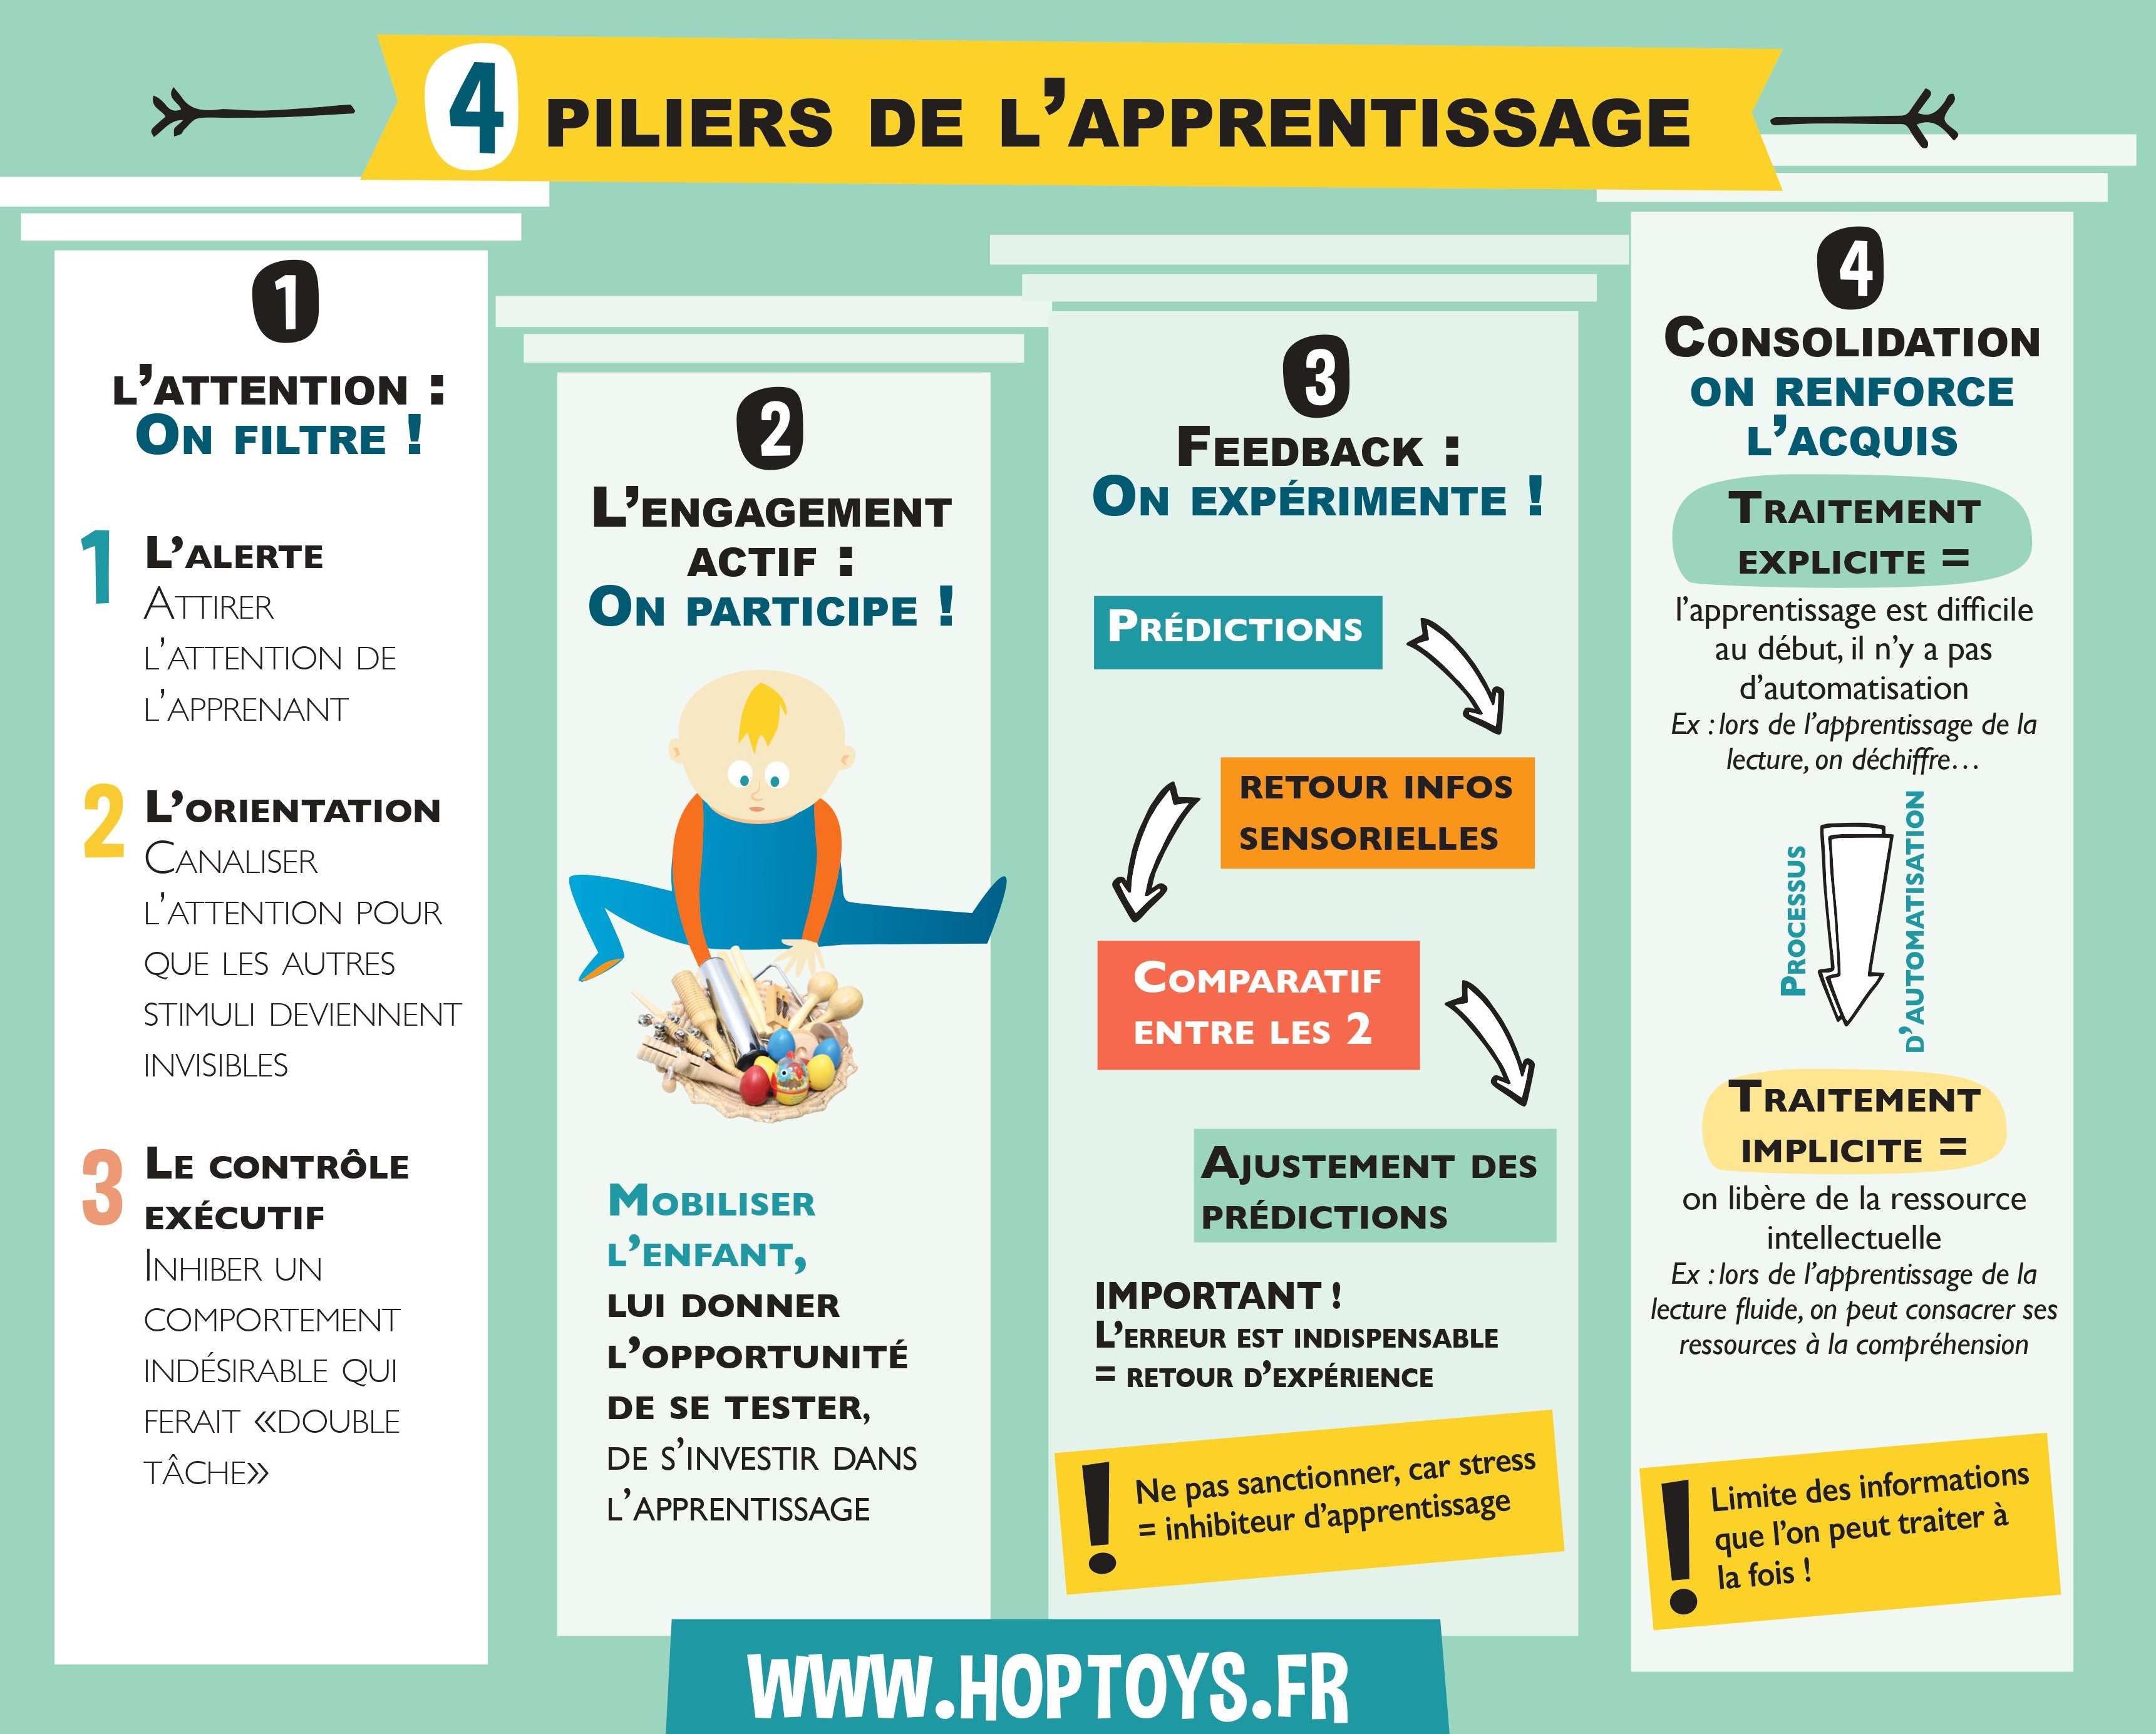
Les piliers des appprentissages
Notes:
Quand on parle des mécanismes de l’attention, de la mémorisation, etc…on parle aussi des 4 piliers de l’apprentissage de Stanislas Dehaeane.
Les 4 piliers de l’apprentissage de Stanislas Dehaene apportent les fondements de l’utilisation des sciences cognitives en classe.
Il s’agit donc de :
l’attention : à la fois le
Le feedback : l’importance de cet aspect là que nous avons mis en évidence à la fois à travers les travaux rapportés par Masson mais aussi la méta-analyse de John Hattie (chercheur néozélandais).
La consolidation avec à la fois un retour sur les apprentissages en termes de mémorisation, mais aussi en termes de métacognition avec des liens entre les apprentissages et une utilisation régulière de ces apprentissages en situation.

Slide 19
Atelier 3 : L’attention
# TCHAT : Regardez la vidéo suivante et comptez le nombre de passes entre les joueurs blancs
Notes:
Explicitation sur l’expérience de D. Simons et sur la notion de monotâche et multitâche
Il met en évidence que lors de l’utilisation de l’attention sélective, tout ce qui ne nous intéresse pas peut être mis au second plan

Slide 20
L’attention
Définition de Wiliam James (1831-1920) :
Prise de possession par l’esprit , sous forme claire et vive d’un objet ou d’une suite de pensées parmi plusieurs qui semblent simultanément possibles.
Fonction cérébrale au service des autres fonctions cognitives
Fonction majeure dans tout acte de la vie
Se développe essentiellement avant la maturité adulte
Relève d’activations neuronales permettant de hisser la pensée au niveau de la conscience
Notes:
Définition de Wiliam James (1831-1920) :
Prise de possession par l’esprit , sous forme claire et vive d’un objet ou d’une suite de pensées parmi plusieurs qui semblent simultanément possibles.
Fonction cérébrale au service des autres fonctions cognitives : mémoire, compréhension, planification, flexibilité mentale, mémoire de travail
Fonction majeure dans tout acte de la vie
Se développe essentiellement avant la maturité adulte
Relève d’activations neuronales permettant de hisser la pensée au niveau de la conscience : être en état de plein conscience = porter pleinement son attention sur le moment présent, sur tous les stimuli internes ou externes

Slide 21
Types d’attention
Attention focalisée : Fait référence à la capacité à centrer son attention sur un stimulus.
Attention soutenue : Fait référence à la capacité à prêter attention à un stimulus ou à une activité durant un long moment.
Attention sélective : Fait référence à la capacité à prêter attention à un stimulus ou à une activité précise en présence d'autres stimuli distracteurs.
Attention alternée : Fait référence à la capacité à changer de centre d'attention entre deux (ou plus) stimuli.
Attention partagée (ou divisée) : Peut être définie comme la capacité de notre cerveau à prêter attention à plusieurs stimuli ou activités à la fois.
Notes:
Il existe différents types d’attention
Exemple : quels types d’attention sollicitons nous pendant la conduite ?
Lorsque nous conduisons, nous utilisons tous les sous-procédés d'attention :
Nous avons besoin d'être réveillés au volant (Arousal), d'être capables de centrer notre attention sur les stimuli de la route (Attention focalisée), d'être capables de maintenir l'attention durant de longues
périodes sur ce qui se passe sur la route (Attention soutenue), d'être capables de ne pas nous laisser distraire par des stimuli sans
importances (Attention sélective), d'être capables de changer de centre d'attention à répétition lorsque nous voulons doubler un véhicule
(Attention alternée) et enfin être capables de réaliser toutes les actions nécessaires pour conduire, comme utiliser les pédales, manier le
volant et changer de vitesse à la fois (Attention divisée).
Dans le cas de l'attention partagée, l'attention consciente porte tjs sur une seule des deux actions menées en parallèle : celle qui demande un contrôle explicite. L'autre doit pouvoir être effectuée de façon automatisée car contrairement à une idée reçue notre cerveau ne peut pas faire deux choses à la fois si l'une d'elle n'est pas automatisée.

Slide 22
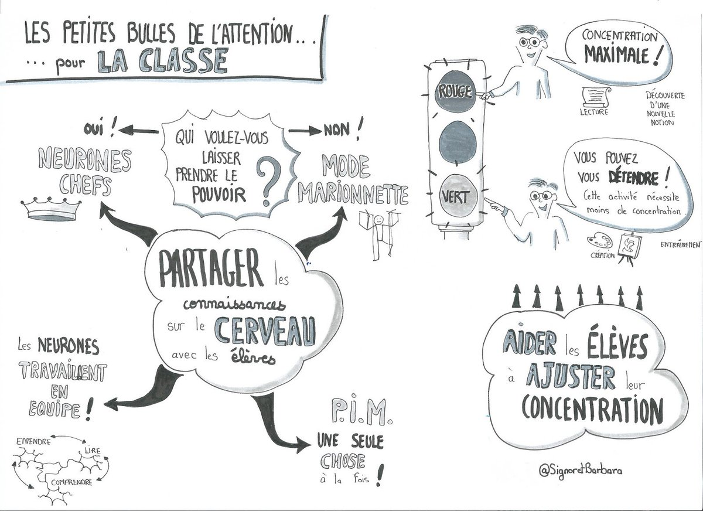
Les petites bulles de l’attention
Notes:
Une présentation rapide du travail de JP Lachaux sur l’attention présenté dans son ouvrage, les petites bulles de l’attention. Il s’agit d’accompagner les élèves pour une pleine conscience des grands principes de l’attention. Il s’agit aussi de faire prendre conscience que cette attention est fluctuante et qu’elle ne peut pas être pleinement focalisée pendant un temps trop important. D’où l’idée, lors de la construction d’une séquence de cours, d’avoir différents moments et différents types de tâches qui vont permettre aux élèves d’être parfois complètement focalisés sur une tâche ou un moment du cours qui va demandé une attention particulière et d’avoir à d’autres moments certaines tâches moins sollicitantes cognitivement pour permettre aux élèves de relâcher un peu leur attention, voire d’avoir certains moments comme la lecture offerte qui vont couper le déroulement de la séance afin de permettre aux élèves de s’évader et dans le but d’avoir ensuite un temps plus « fort » après, plus engageant cognitivement.
+ Idée des microcoupures d'Elena Pasquinelli.

Slide 23
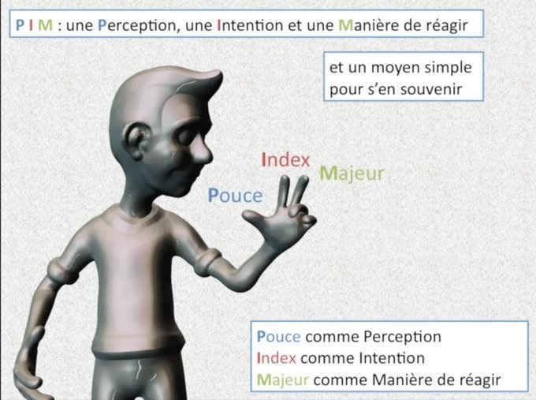
Le PIM de Lachaux
Notes:
P : perception / I : intention / M : manière d’agir
Convoquer un PIM peut passer par trois questions à se poser dans les situations qui nécessitent attention et réflexion :
Que dois-je regarder, écouter, ressentir en priorité ? (C’est le P du PIM)
Qu’est-ce que je chercher à réussir ? Qu’est-ce qui me vient à l’esprit ? Sous quelles formes (images, films, mots, chanson, mouvements, sons…) ? (C’est le I de PIM)
Comment vais-je réagir à ces perceptions pour réaliser mon intention ? Qu’est-ce que je vais faire et comment ? (C’est le M de PIM)
Les PIM aident à être bien concentré dans des situations complexes en nous rappelant :
ce que nous devons surveiller (Perception – Pouce),
pour quoi faire (Intention – Index),
comment le contrôler (Manière de faire – Majeur).

Slide 24
Aider les élèves à être attentif
Stratégies efficaces
Stratégies moins efficaces
Recentrage et mise au calme en début de séance
Ecoute collective des consignes puis répétition par un apprenant
Proposer une séance de durée adaptée au public
Donner du sens à chaque activité et en faire comprendre l’intérêt
Accompagner tout travail en autonomie sur un support de consignes précises : questions, schématisation, récupération, etc.
Proposer des séances avec de la diversification
Proposer un support personnalisé au public
Maximiser l’usage d’un support visuel
Distribuer un document pendant qu’on le présente
Ne pas prendre en compte les capacités attentionnelles des élèves et proposer des séances trop longues.
Proposer des séances trop monotones
Ne pas articuler les propositions pédagogiques avec celles des autres membres de l’équipe pédagogique
Ne pas proposer aux élèves d’activités pour se « détendre » avant de se reconcentrer.
Groupe éducation et sciences cognitives de l’académie de Versailles

Slide 25
Atelier 3 : La mémorisation
# TABLEAU BLANC - Selon vous, quelle est la meilleure façon d’apprendre, de mémoriser ?

Slide 26
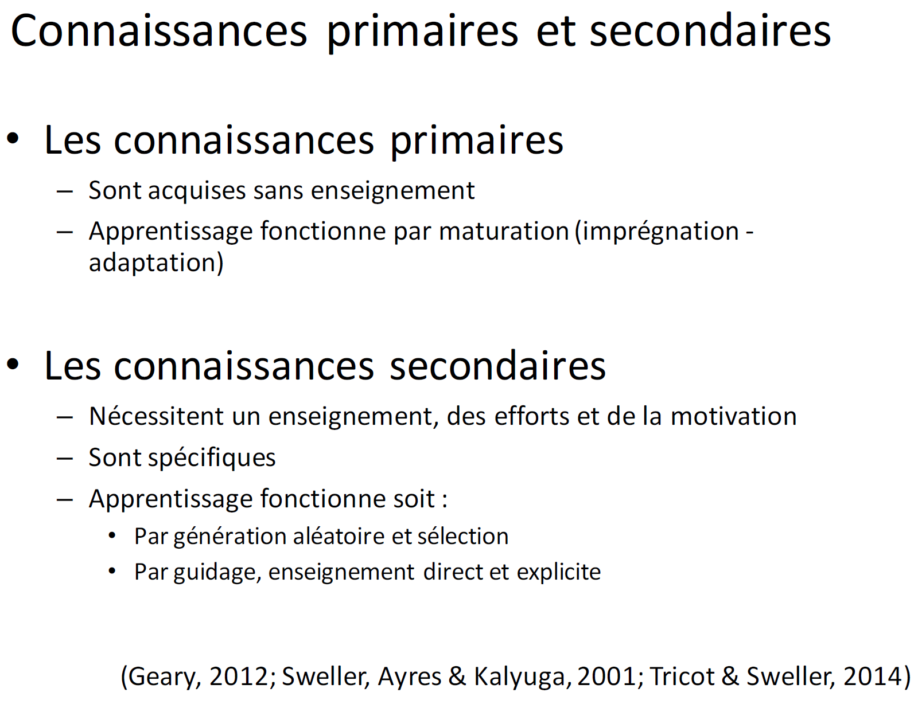
Lien types de connaissances et effort d’apprentissage
Notes:
Toutes les connaissances ne se valent pas en terme d’effort à produire pour les apprendre.
Selon André Tricot, les connaissances primaires demandent peu d’engagement cognitif car se faisant par immersion naturelle, elles s’acquièrent facilement contrairement aux connaissances secondaires qui sont beaucoup plus couteuses.
Les connaissances primaires sont celles acquises naturellement et facilement au cours de notre évolution ; on les acquiert inconsciemment par le simple fait d’être immergé dans la société (la langue maternelle, reconnaître un visage. Nous n’avons pas besoin que l’on nous enseigne à résoudre un problème par l’analyse moyens-fins. Tout être humain acquiert ce type d’habileté sans problème.
Les connaissances secondaires concernent tout ce qui est culturel, c’est-à-dire apporté par les sociétés relativement avancées. Même si elles reposent sur les connaissances primaires, elles diffèrent de celles-ci. Exemple de la lecture/écriture, qui à l’échelle du temps, est une invention relativement récente ; nous n’avons pas évolué vers la lecture/écriture de la même façon que nous avons évolué vers l’écoute ou la langue parlée. Pour ce qui relève de la langue orale, personne n’imaginerait l’enseigner en expliquant comment placer ses lèvres, sa langue, sa respiration. Cela serait inutile car c’est une habileté que nous possédons suite à l’évolution par immersion dans le groupe social qui parle et écoute. Il en va différemment de la lecture/écriture car nous n’avons pas évolué pour acquérir cette habileté spontanément. L’immersion dans une société qui écrit et qui lit ne garantit rien. Nous avons besoin, pour maîtriser ces habiletés, qu’elles nous soient enseignées explicitement.

Slide 27
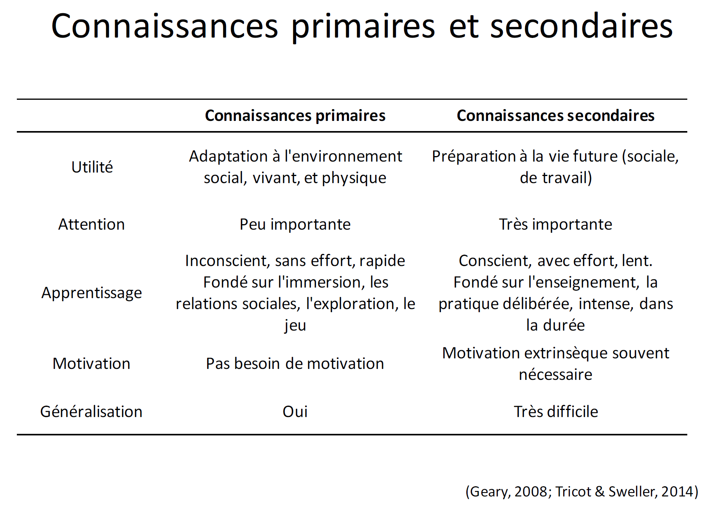
Comparaison des connaissances

Slide 28
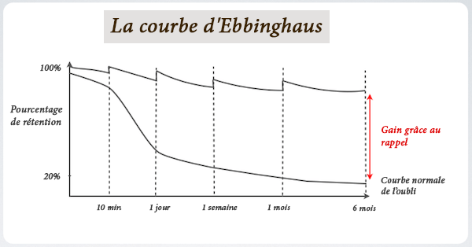
Courbe de l’oubli
Notes:
La courbe de l’oubli mise en évidence par Ebbinghaus confirme que sans une réactivation expansée, c’est-à-dire régulière et de plus en plus espacée de connaissances, celles-ci ne perdurent pas et on oublie, faute de réactiver les connexions neuronales crées lors d’un apprentissage.
Il y a d'abord une distinction à faire entre les types d'informations : vitales ou anecdotiques.
Notre cerveau n'a aucun mal à retenir les informations vitales (le chien du voisin mord) mais beaucoup plus pour retenir les connaissances anecdotiques (le nom du voisin). Or, les connaissances scolaires sont des connaissances secondaires et il faut donc contrecarrer les effets de la courbe de l'oubli pour les mémoriser sur le long terme. D'où le recours aux procèdés de mémorisation expansée et la nécessité de transmettre ces connaissances de manière claire et explicite (leur apprentissage ne peut pas être inné ni implicite).
La Courbe d’Ebbinghaus est une technique destinée à améliorer la rétention d’informations. Elle consiste à se remémorer une information donnée (un cours, un livre, un mots, du vocabulaire…) grâce à des rappels réguliers. Elle part du principe que plus une information est répétée dans le temps, plus elle s’ancre dans notre mémoire.
Si on cherche à mémoriser efficacement un cours par exemple, on le relira plusieurs fois. Une 1er fois dans les 10 min qui suivent le cours, une 2eme fois à J+1, une 3eme fois à J+7, une 4ème fois à J+30 et une 5ème fois à J+180.
= En faisant ces relectures fréquentes, on gardera 80% du contenu du cours en mémoire après 6 mois alors qu’en temps normal on en aurait retenu moins de 20%.
Alors comment fait-on pour appliquer la courbe d’Ebbinghaus concrètement ?
1- Encoder l’information
Quand on souhaite mémoriser une information, on doit d’abord l’encoder : la convertir en une construction mentale.
Cette étape est indispensable pour stocker une information en mémoire. Plus une information est comprise, plus elle est facilement mémorisée.
Quand on apprend quelque chose de nouveau, on doit donc faire tout notre possible pour que ce soit extrêmement clair.
= faciliter la rétention d’information par la suite.
2- Adapter les rappels à la courbe de l’oubli
Quand on observe la courbe de l’oubli, on constate que plus de la moitié de ce que l’on apprend est oublié dès les premiers jours. Puis les mois qui suivent, on continue d’oublier mais à un rythme moins soutenu.
Pour contrer ce phénomène, on doit créer des rappels qui s’adaptent à l’amplitude de cette déperdition. Au début, quand la rétention d’information chute brutalement, on doit faire des rappels fréquents pour la garder en mémoire. Peut être que l’on passera en revue ce que l’on a appris tous les 2, 3 jours pour bien le mémoriser. En gardant cette fréquence de rappel, on évite ainsi d’oublier plus de la moitié de ce que l’on a appris.
Puis à mesure que la déperdition ralentit, on espace progressivement nos rappels dans le temps. Au lieu de faire ces rappels tous les 2 jours, on les fait toutes les 2 semaines, puis tous les mois, tous les trimestres… jusqu’à ce que l’on ait complètement mémorisé l’information et que ces rappels deviennent inutiles.
3- Mise en oeuvre :
La fréquence des rappels pourrait ressembler à ça par exemple :
Jour 0 : Rappel après 10 min
Jour 1 : Rappel
Jour 7 : Rappel
Jour 30 : Rappel
Jour 180 : Rappel
Bien sûr, ce n’est qu’un exemple. On peut très bien se créer des rappels tous les 2 jours au début si on le souhaite puis tous les 2 mois. Il n’y a pas de règle absolue concernant les fréquences. Tout ce qu’il faut retenir c’est que l’on doit se faire des rappels réguliers au début puis les espacer ensuite.

Slide 29
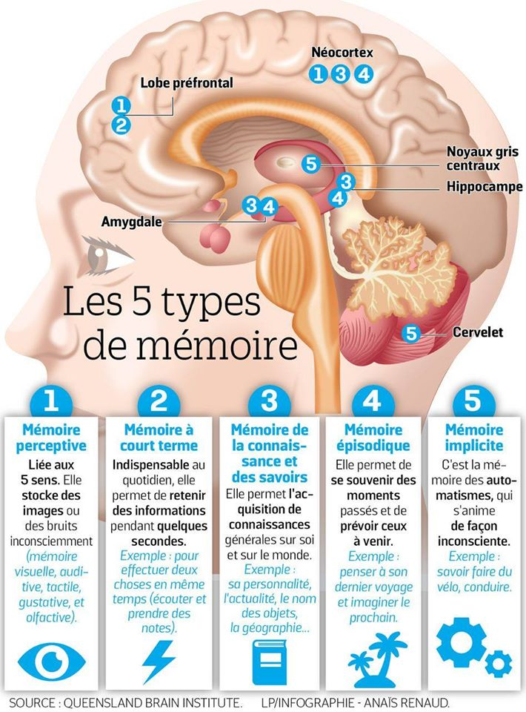
Types de mémoires
Notes:
On distingue différents types de mémoires à long terme :
—> la mémoire explicite : dite aussi mémoire déclarative, elle regroupe la mémoire sémantique (mémoire liée aux connaissances générales sur soi et le monde qui nous entoure) et épisodique (mémoire où est stocké les informations concernant les événement vécus et leur contexte)
—> la mémoire implicite : dite aussi mémoire non-déclarative, c’est la mémoire procédurale (mémoire des automatismes)
—> la mémoire perceptive : mémoire des sens
Il existe donc 5 types de mémoire, 1 à court terme, la mémoire de travail et 4 à long terme : la mémoire perceptive (ou sensorielle), la mémoire épisodique, la mémoire procédurale (ou implicite) et la mémoire sémantique (de la connaissance et des savoirs).
On considère que la mémoire de travail peut contenir 7 environ d’informations plus ou moins 2. Elle s’efface régulièrement et d’anciennes informations sont remplacées par de nouvelles en permanence.
Mémoire de travail limitée en durée, en volume et en précision.
Tant que les informations à mémoriser n’ont pas basculé dans une des 4 mémoires à long terme, les apprentissages ne perdurent pas. Une fois basculés dans ces mémoires à long terme, il est indispensable de les solliciter pour maintenir ces connexions neuronales.
Plus on sait de choses, plus on arrivera à établir des connexions, plus on mémorisera facilement

Slide 30
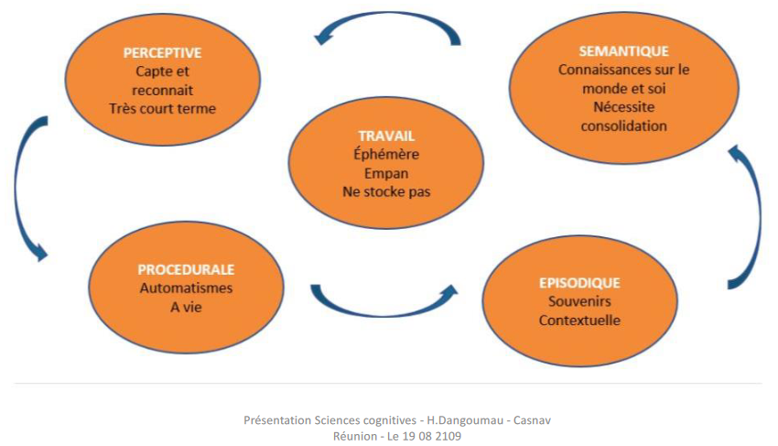
Types de mémoires
Notes:
On distingue différents types de mémoires à long terme :
—> la mémoire sémantique (mémoire liée aux connaissances générales sur soi et le monde qui nous entoure)
- La mémoire épisodique (mémoire où est stocké les informations concernant les événement vécus et leur contexte)
—> la mémoire procédurale (mémoire des automatismes)
—> la mémoire perceptive : mémoire des sens (stocke les images, les bruits)
- La mémoire de travail
Il existe donc 5 types de mémoire, 1 à court terme, la mémoire de travail et 4 à long terme : la mémoire perceptive (ou sensorielle), la mémoire épisodique, la mémoire procédurale (ou implicite) et la mémoire sémantique (de la connaissance et des savoirs).
On considère que la mémoire de travail peut contenir 7 environ d’informations plus ou moins 2. Elle s’efface régulièrement et d’anciennes informations sont remplacées par de nouvelles en permanence.
Mémoire de travail limitée en durée, en volume et en précision.
Tant que les informations à mémoriser n’ont pas basculé dans une des 4 mémoires à long terme, les apprentissages ne perdurent pas. Une fois basculés dans ces mémoires à long terme, il est indispensable de les solliciter pour maintenir ces connexions neuronales.
Plus on sait de choses, plus on arrivera à établir des connexions, plus on mémorisera facilement

Slide 31
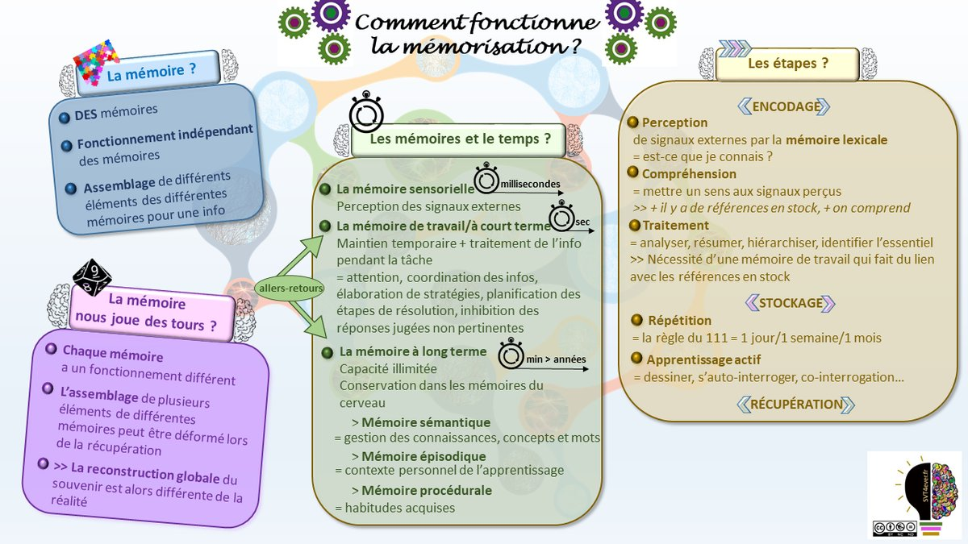
Fonctionnement de la mémoire
Notes:
La capacité de mémorisation croît avec le stock des acquis : plus on sait, plus on est capable de mémoriser
Les stratégies de mémorisation ne sont pas innées chez les élèves, elles s’apprennent. Et surtout elles sont orchestrées par l’enseignant qui en explique le fonctionnement, construit les outils adaptés et les met en œuvre dans sa pédagogie
Stratégie 3 : scuciter l’attention, l’émotion et l’intérêt pour que les liens entre l’acquis (dans la MLT) et l’apprentissage (MDT) se fassent
Créer une anecdote, un moyen mémotechnique

Slide 32
Quelles stratégies pour apprendre ?
La fiche de mémorisation
Le cahier de réactivation
Le marché de connaissances
Le planning de réactivation expansée
Le lanceur ou finisseur de cours
La carte mentale
Flashcards
Logiciels d’aide : quizlet, anki, genially
Notes:
Montrer les différents outils

Slide 33
La compréhension
Comprendre consiste à appréhender un phénomène par la connaissance, être capable de faire correspondre à quelque chose une idée claire (Etymol. « Saisir avec »).
Comprendre permet d’acquérir une idée claire des causes, de l’enchaînement logique de quelque chose.
Notes:
Montrer les différents outils

Slide 34
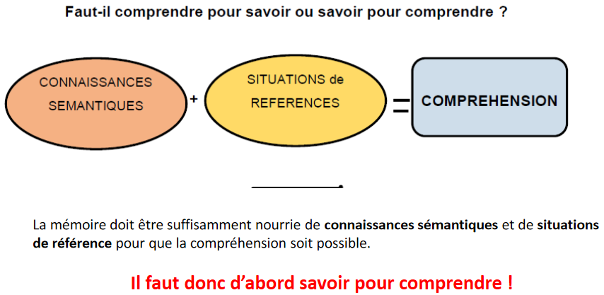
La compréhension
Notes:
Montrer les différents outils

Slide 35
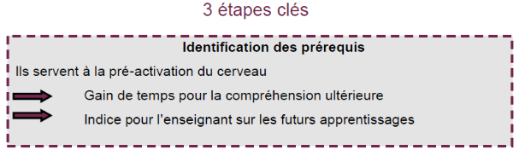
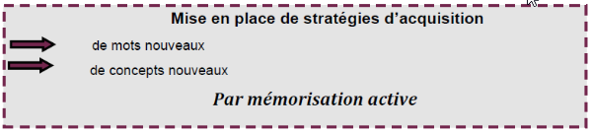
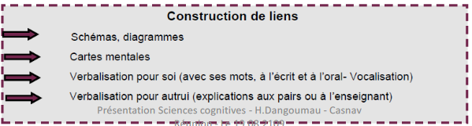
La compréhension
Notes:
Montrer les différents outils

Slide 36
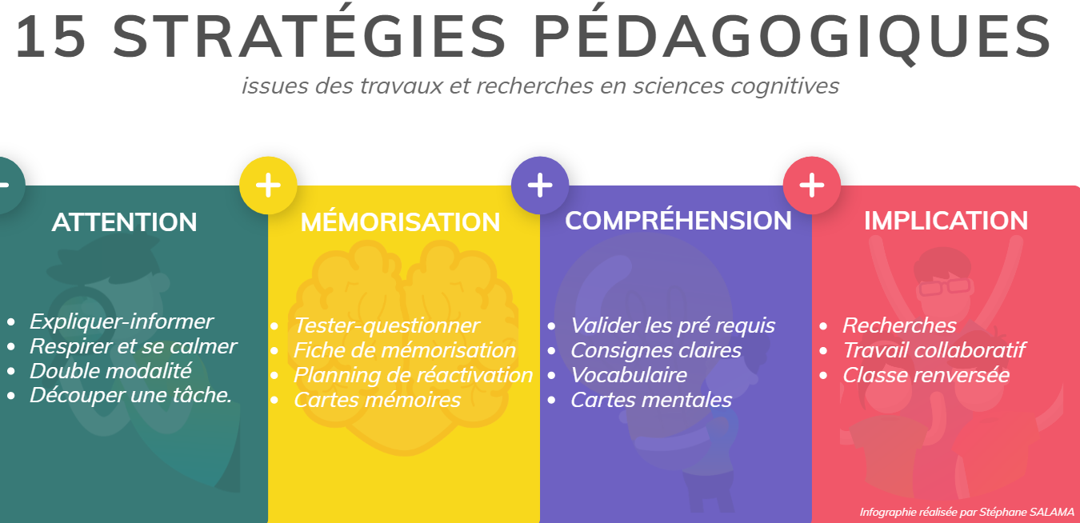
Quelles stratégies pour apprendre ?
Notes:
https://view.genial.ly/5ef7655a203fa90d851eabc8/horizontal-infographic-review-15-strategies-pedagogiques

Slide 37
Atelier 2 : La métacognition
# TABLEAU BLANC - Selon vous, qu’entend-on par métacognition ?
Notes:
La cognition désigne l’ensemble des traitements de l’information effectués par le cerveau, notamment ceux qui sont mis en jeu dans les apprentissages scolaires.
La métacognition désigne les processus cognitifs qui contrôlent et évaluent la cognition elle-même, soit l’ensemble des processus par lesquels chacun d’entre nous régule son attention, choisit de s’informer, de planifier, de résoudre un problème, repère ses erreurs et les corrige.
À l’école, cet ensemble de capacités joue un rôle central. Une « bonne régulation » conduit l’élève à s’engager dans l’apprentissage avec confiance et enthousiasme. La « mauvaise régulation » de la métacognition se solde par le dégoût d’apprendre, l’évitement de l’école, le décrochage, et par ce que l’on nomme « la spirale de l’échec. »

Slide 38
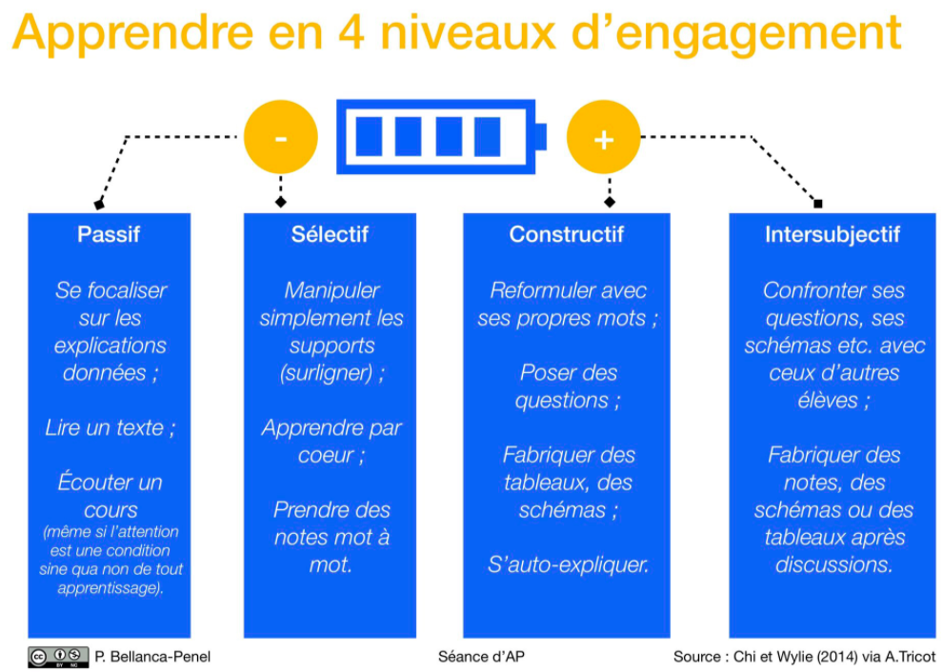
L’engagement cognitif
Notes:
Chi et Wyle, deux chercheurs, ont récemment proposé de distinguer les tâches scolaires et les niveaux d'engagement des apprenants dans la tâche. Elles définissent quatre de ces niveaux :
- Passif : lorsque les élèves sont focalisés sur et reçoivent des explications, ils leur
accordent de l’attention.
= ils se contentent de recevoir des explications
- Actif : lorsque les élèves manipulent sélectivement et physiquement les supports
d'apprentissage.
- Constructif : lorsque les élèves génèrent de l'information au-delà de ce qui a été
présenté (ils comprennent plus que ce qu’on leur explique par exemple).
- Interactif : lorsque deux (ou plus) élèves collaborent à travers un dialogue à une coconstruction.

Slide 39
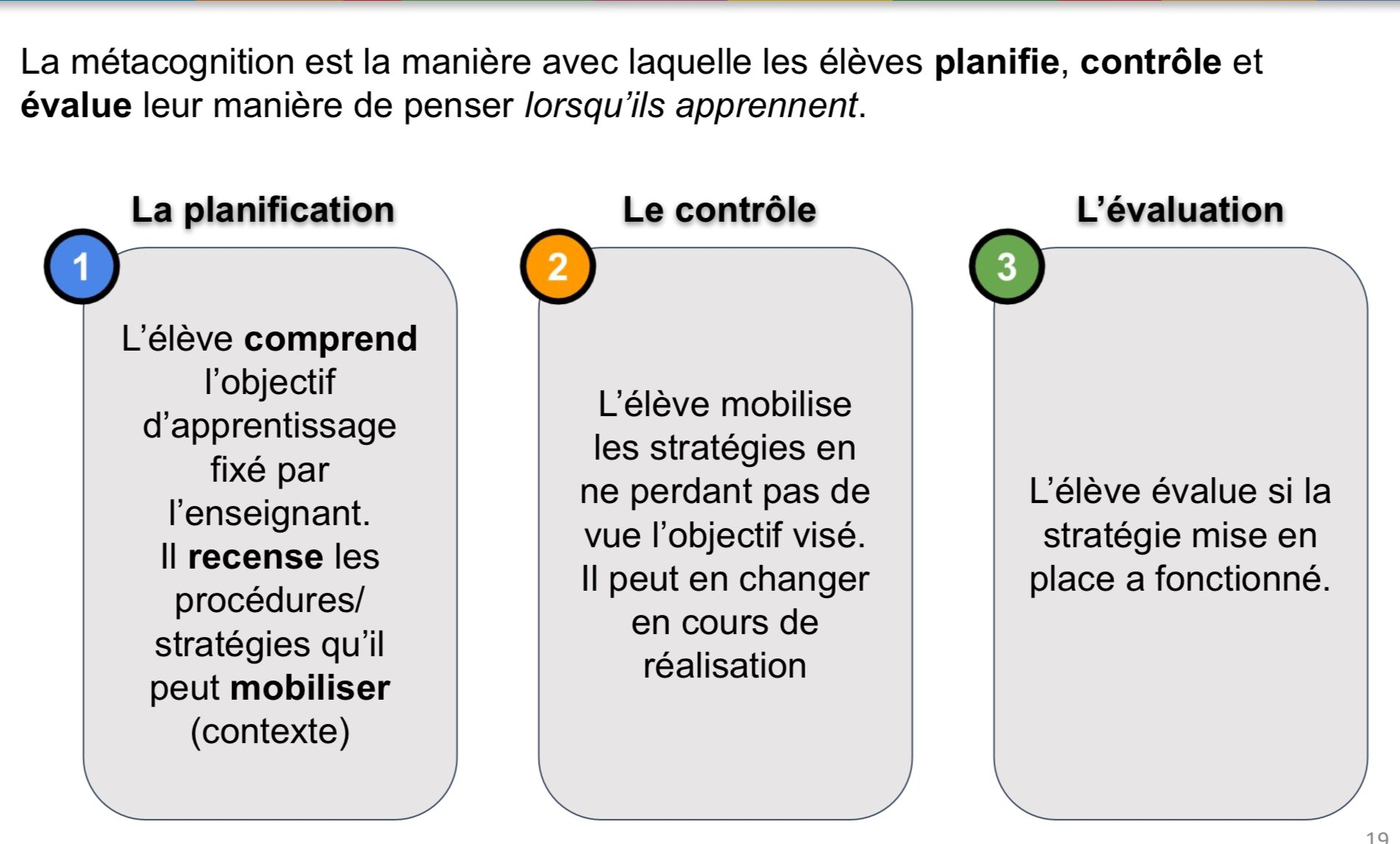
Principe de la métacognition
Notes:
La métacogniton est indispensable pour l’élève, à la fois pour faire des liens entre les connaissances qu’il apprend, mais aussi pour analyser les processus qui lui ont permis de mobiliser ces connaissances dans différentes tâches en lien avec les stratégies qu’il a utilisées pour résoudre cette tâche.

Slide 40
Exemples de questions pour favoriser la métacognition
Comment as-tu fait ? Par quoi as-tu commencé ? As-tu procédé par étapes ?
Qu’est-ce qui t’a surpris? Qu’est-ce qui t’a aidé (dans la consigne / dans tes compétences: dans les
ressources que tu as utilisées) ?
Quelles ont été tes difficultés ? comment les as-tu gérées ?
Qu’est-ce qui t’a manqué pour réussir?
Cette activité ressemble-t-elle à une autre que tu as déjà faite ? Laquelle ? En quoi ?
Maintenant, penses-tu que tu aurais pu t’y prendre autrement?
De quoi avais-tu besoin pour réaliser cette tâche ?
Qu’as-tu appris à travers cette activité ? Que pourras-tu utiliser par la suite ?...
Quels conseils pourrais-tu donner à un autre élève pour réussir ?
Que vas-tu changer maintenant dans ta façon de faire (après une pause réflexive, dans l’activité)?
Notes:
La métacogniton est indispensable pour l’élève, à la fois pour faire des liens entre les connaissances qu’il apprend, mais aussi pour analyser les processus qui lui ont permis de mobiliser ces connaissances dans différentes tâches en lien avec les stratégies qu’il a utilisées pour résoudre cette tâche.

Slide 41
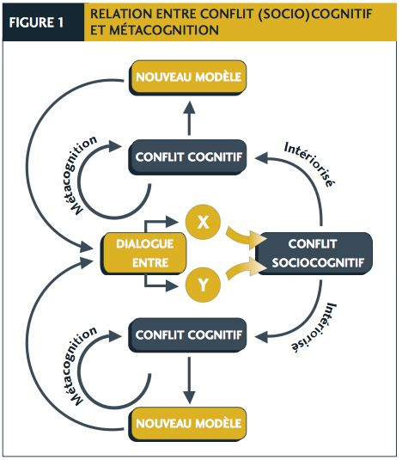
Conflits sociocognitifs

Slide 42
Quelles stratégies pour la métacognition ?
La carte mentale
La coopération : conflits sociocognitifs
Lanceurs et finisseurs de cours
Entretien d’explicitation
Le cahier des apprentissages
Fiche de suivi (PPRE)
Table d’appui

Slide 43
Conseils pour se lancer
Penser les connaissances en termes de fiches de mémorisation et de planification
Favoriser les interactions (conflits sociocognitifs)
Former les élèves en les accompagnant dans la découverte de leur cerveau, le fonctionnement de la mémorisation et les notions d’attention et de concentration
Travailler en équipe pour rendre ces stratégies plus efficaces
Accompagner les familles sur les stratégies efficaces
Penser votre séquence en diversifiant les processus pour jouer sur l’attention et la métacognition

Slide 44
RESSOURCES COMPLÉMENTAIRES
Les cogni’classes et ressources pour l’AP: https://sciences-cognitives.fr/
Ressources sous formes de posters : http://ressources-ecole-inclusive.org/posters-pedagogiques/
Projet ATOLE sur l’attention : https://project.crnl.fr/atole/
Exemple de ressources dans une cogni’classe : http://4cvalgelon.eklablog.com/
Stratégies pédagogiques et neurosciences : https://view.genial.ly/5ef7655a203fa90d851eabc8/horizontal-infographic-review-15-strategies-pedagogiques
Retour d’expérience sur une cogni’classe : https://view.genial.ly/5d18d16ccbeb880f61ef00e0
Sommes-nous plus bêtes qu’avant ? Franck Ramus
https://www.franceculture.fr/societe/sommes-nous-plus-betes-quavant
Exemples de flashcards : https://view.genial.ly/603aba6229f9910d297d1dec/presentation-genially-carte-memorisation-active?fbclid=IwAR23TeSYLUkBj9k50OAbv7xjp1UDcna9Qg
Padlet de Stéphane Salama (enseignant) : https://padlet.com/stephanesalamacaffa/b0p2rbs66k9ymzqg

Slide 45
